Slide 1
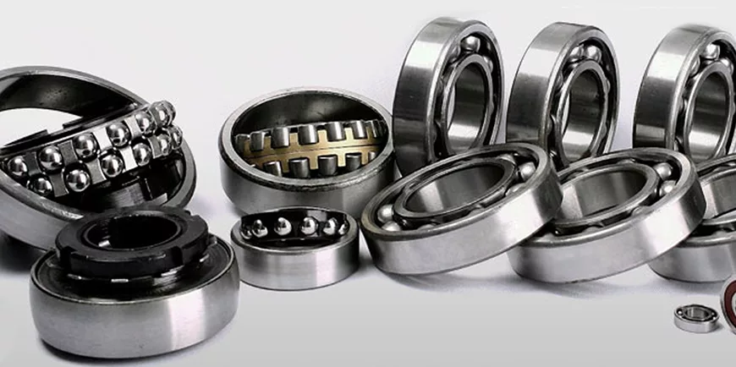
ПОДШИПНИКИ КАЧЕНИЯ

Slide 2
Общие сведения
Подшипники качения служат опорами для валов, осей и других вращающихся деталей. Они воспринимают радиальные и осевые усилия, приложенные к валу, и по виду трения относятся к опорам трения качения.
Подшипники качения состоят из наружного 1 и внутреннего 5 колец с дорожками качения, шариков или роликов 2 (тел. качения), которые катятся по дорожкам качения колец 4, сепаратора 3, разделяющего и направляющего шарики или ролики, что обеспечивает их правильную работу

Slide 3
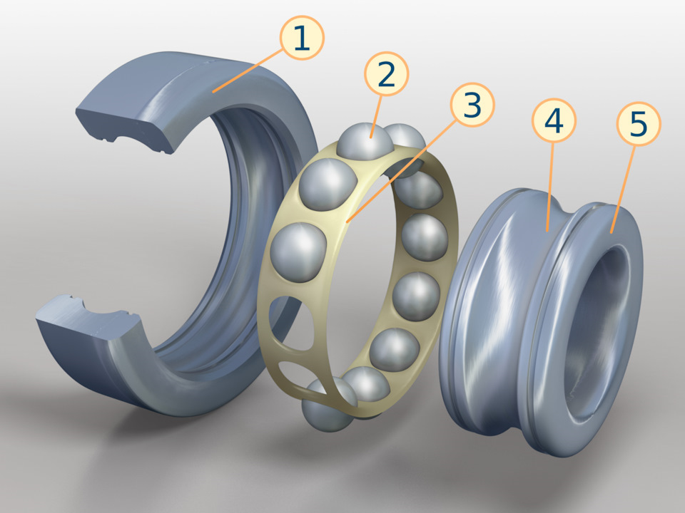

Slide 4
Материал
Тела качения: шарики, ролики, а так же кольца подшипников качения изготовляют из сталей ШХ15, ШХ15СГ, 18ХГТ. Твердость колец и тел качения составляет НRc 60...65. Сепараторы подшипников качения выполняют из мягкой углеродистой стали, латуни, бронзы, алюминиевых сплавов, пластмасс (текстолит).

Slide 5
Достоинства подшипников качения:
1. Малые моменты сил трения (в 5... 10 раз меньше, чем в подшипниках скольжения) и пусковые моменты (обеспечивают высокий КПД).
2. Малый нагрев.
3. Незначительный расход смазочных материалов.
4. Простота обслуживания.

Slide 6
Обозначение (внутренний диаметр от 1 до 17 мм)
Подшипники с внутренним диаметром от 1 до 9 мм: первая цифра справа - фактический размер, вторая - № серии, третья - цифра 0. Например: 021,022,023,024,025,026,027,028,029. Подшипники с внутренним диаметром от 10 до 17 мм:
10 мм-00-200;
12 мм-01-201;
15 мм-02-202;
17 мм-03-203.

Slide 7
Обозначение (внутренний диаметр и серия)
Для подшипников с внутренним диаметром в диапазоне от 20 до 495 мм две первые цифры, считая справа, умноженные на пять соответствуют внутреннему диаметру Например: подшипник 204 имеет внутренний диаметр 20 мм, у подшипника 212 внутренний диаметр 60 мм.
Третья цифра справа и седьмая обозначают серию подшипника (отличаются по наружному диаметру и ширине при одинаковом внутреннем диаметре).

Slide 8
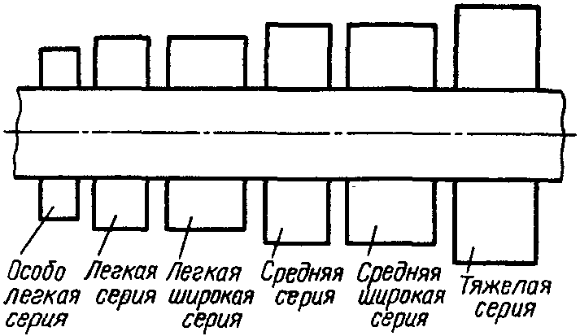
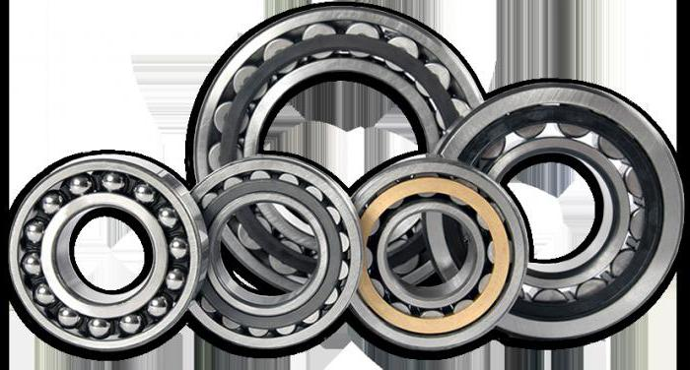
Серии подшипников при одинаковым внутреннем диаметре
особо легкая серия - 105;
легкая серия -205;
средняя серия - 305;
тяжелая серия - 405;
легкая широкая серия - 505;
средняя широкая - 605

Slide 9
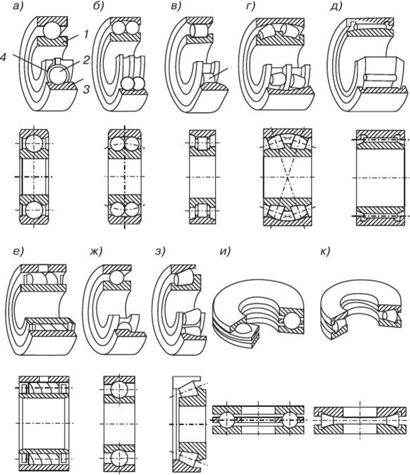
Четвертая цифра справа обозначает тип подшипника
0 - радиальный шариковый однорядный - 215 в обозначении и маркировке 0 не указывается:
1 - радиальный сферический двухрядный - 1215;
2 - с короткими цилиндрическими роликами - 2215;
3 - роликовый двухрядный сферический - 3215;
4 - роликовый с длинными Цилиндрическими роликами - 4215;
5-с витыми роликами - 5215;
6 - радиально - упорный шариковый - 6215;
7 - роликовый конический - 7215;
8 - упорный шариковый - 8215;
9 - упорный роликовый - 9215.

Slide 10
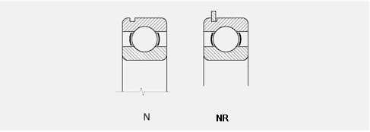
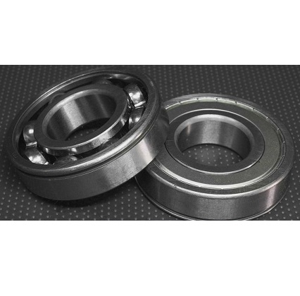
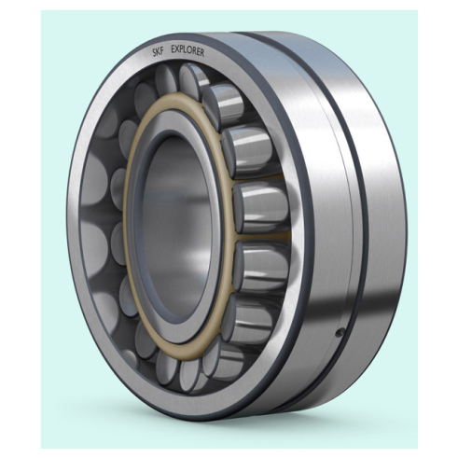
Конструктивные особенности
Пятая и шестая цифры обозначают конструктивные особенности подшипников. (стопорные канавки, уплотнения и др.)

Slide 11
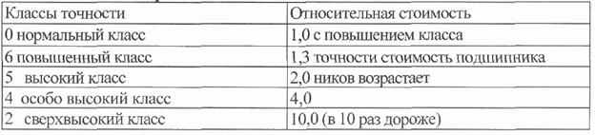
Точность подшипников
Класс точности указывается слева от условного обозначения подшипников. Например: 6-125, 5 -1108

Slide 12
Расчет подшипников и выбор их по ГОСТ
Подшипники качения выходят из строя по следующим причинам:
Усталостное выкашивание рабочих поверхностей контактирующих деталей от переменных напряжений.
Образование вмятин на беговых дорожках колец от действия динамических нагрузок.
Износ колец и тел качения при работе подшипника в абразивной среде.
Усталостное выкашивание - основной вид выхода из строя подшипников качения после длительной работы их в нормальных условиях.

Slide 13
Подшипники качения с частотой вращения более1 об/мин рассчитывают на долговечность по динамической грузоподъемности в соответствии с ГОСТ 3189-89.
Не вращающиеся подшипники качения и медленно вращающиеся с частотой вращения кольца менее 1 об/мин рассчитывают только на статическую грузоподъемность.

Slide 14
Расчет подшипников качения на долговечность
Номинальная долговечность соответствующая расчетному сроку службы L подшипников, представляющая собой срок службы подшипников, в течение которого не менее 90% подшипников из данной группы при одинаковых условиях должны проработать без проявления признака усталости.
При расчете учитывают эквивалентную динамическую нагрузку Р для подшипника и его динамическую грузоподъемность С. Динамический грузоподъемностью С радиального или радиально - упорного подшипника называется такая постоянная радиальная нагрузка, которую группа идентичных подшипников при неподвижном наружном кольце может выдержать в течение расчетного срока службы, исчисляемого в 1 миллион оборотов внутреннего кольца,

Slide 15

Эквивалентной динамической нагрузкой подшипников качения называется такая постоянная нагрузка, которая при действии на подшипник с вращающимся внутренним кольцом с неподвижным наружным обеспечивает ту же долговечность, которую данный подшипник имеет при действительных условиях нагружения вращения. Зависимость между долговечностью L, эквивалентной динамической нагрузки Р и динамической грузоподъемностью С имеет вид:
где - L - долговечность, миллионов оборотов;
P - эквивалентная нагрузка, Н;
C - динамическая грузоподьемность, Н;
р = 3 для шарикоподшипников;
p = 3,33 для роликоподшипников.

Slide 16
Эквивалентная нагрузка Р вычисляется по следующим уравнениям:
1) для радиальных шарикоподшипников и радиально-упорных шариковых и роликовых подшипников:
2) для радиальных роликовых подшипников:
3) для упорных подшипников:

Slide 19

Приняв тип подшипника, по вычисленной эквивалентной нагрузке Р и требуемому ресурсу, определяют требуемую динамическую грузоподъемность (проектный расчет):
где Стр- требуемая динамическая грузоподъемность подшипника Н;
  Стабл- табличное значение динамической нагрузки выбранного подшипника или для 1-й группы подшипников, Н.

Slide 20


Динамическая нагрузка определяется по формуле:

Slide 21
Расчет подшипников качения на долговечность и подбор его по ГОСТу рекомендуется проводить в следующем порядке:
Сначала исходя из условий эксплуатации и конструкции подшипного узла, а так же значений, действующих на подшипник радиальной и осевой нагрузок, режима нагружения, диаметра (подшипник) и частоты вращения вала, намечают тип подшипника
По соответствующим формулам вычисляют эквивалентную динамическую нагрузку Р и динамическую грузоподъемность С подшипника (Табл. 13).
3. Затем по диаметру d вала под подшипник и динамической грузоподъемности по ГОСТу выбирают соответствующий подшипник.
Минимальная долговечность подшипников качения редукторов общего назначения согласно ГОСТ 16162-78 должна быть для зубчатых 10000 ч, для червячных 5000 ч.

Slide 22
При выборе подшипников качения преимущество отдают:
1. Шариковым подшипникам, как наиболее дешевым;
Подшипникам нормальных классов точности как более простым в исполнении;
Подшипникам, имеющим расчетную долговечность в пределах норм (в зависимости от режима работы и оборудования задается в ,тыс. ч.).

